Slide 1
KBO 타자 OPS예측
김재동 김한솔 박윤제 윤찬식

Slide 2

목차
목차
01
분석 개요
02
데이터 크롤링 / 전처리
03
OPS 예측
04
결과 / 활용

Slide 3

01
01
분석 개요

Slide 4

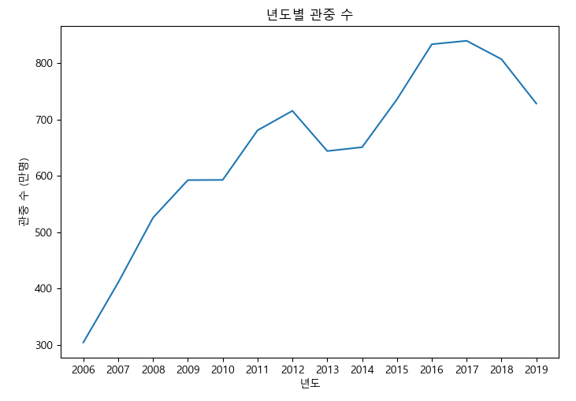
분석 개요
분석 개요
프로야구
관중수 800만명을 돌파한 인기 스포츠
“누가 더 득점을 많이 하느냐?!”
OPS 예측을 통해서 어떤 선수가 승리에
더 기여했는지 알아볼 수 있다.
야구에서는 선수들의 성적 변동성이 해 마다 매우 크기 때문에 내년 성적을 예측하기 어렵습니다.
잘하던 선수가 부진할 수도, 못하던 선수가 잘해질 수도 있는 것이 야구입니다.
야구 데이터를 통해서 선수들의 경기력을 예측해 스토브리그에서 활용할 수 있습니다

Slide 5
OPS
타자를 평가하는 요소
OPS 공식
출루율(OBP) + 장타율(SLG)
출루율(OBP) 공식
( 안타 + 볼넷 + 사구 ) / ( 타수 + 볼넷 + 사구 / 희생플라이 )
장타율(SLG) 공식
{ 1루타 개수 + ( 2 * 2루타 개수 ) + ( 3*3루타 개수 ) + ( 4 * 홈런 개수 )} / 타수
OPS는 타자의 성적을 간편하게 요약해 주는 평가 기준

Slide 6
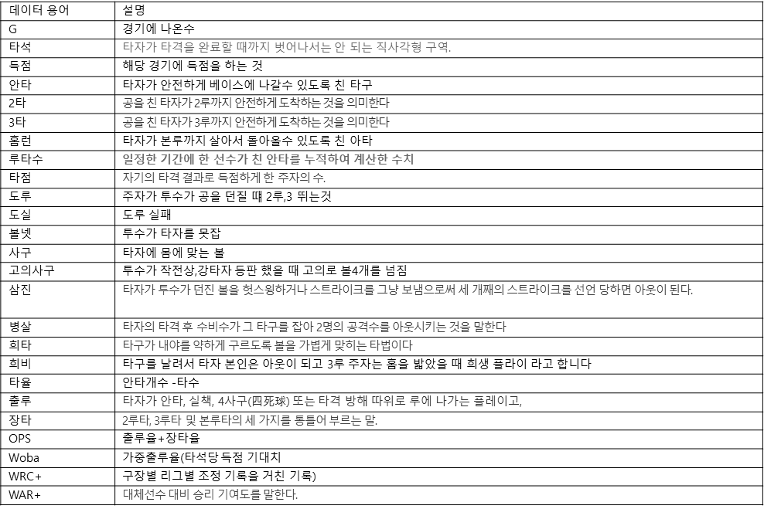
데이터 설명
데이터 설명

Slide 7
02
02
크롤링 & 전처리

Slide 8
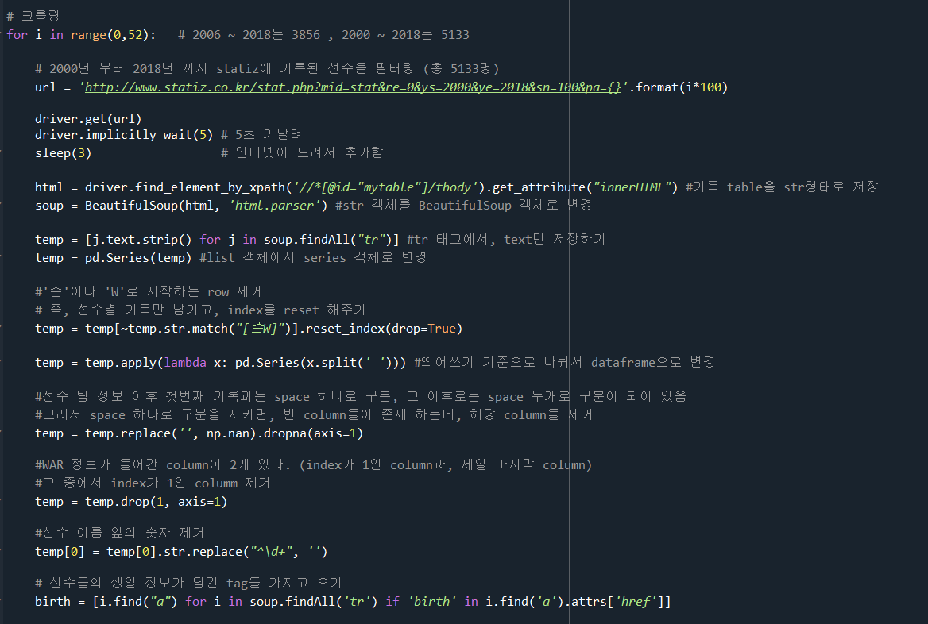
크롤링
크롤링
기존 Dacon에서 제공해준 데이터셋은 2454개
크롤링 (2000년 ~ 2018년)한 데이터셋 4806개
- selenium
bs4 이용

Slide 9
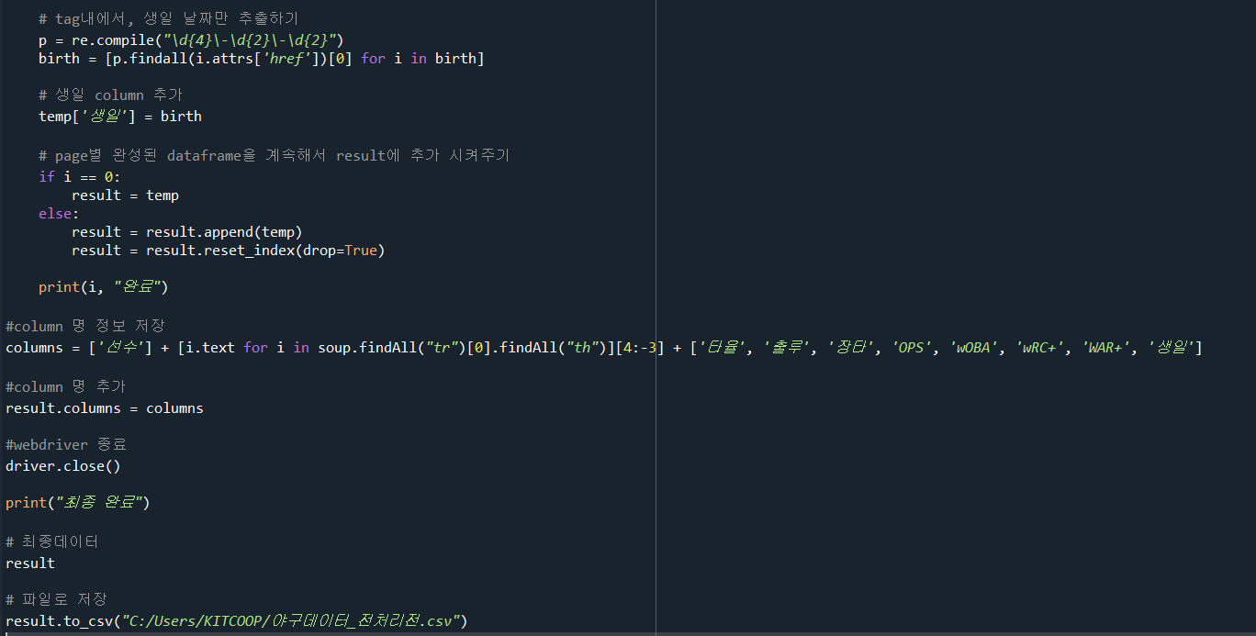
크롤링
크롤링

Slide 10
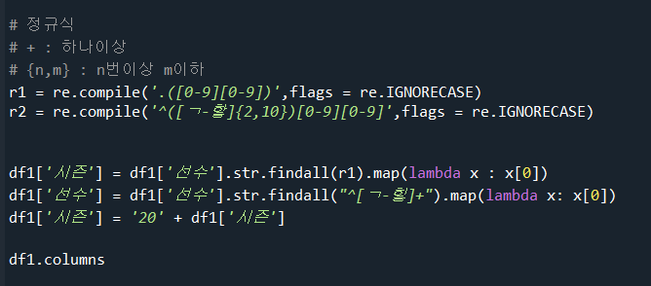
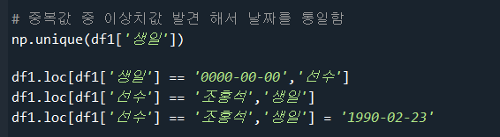
전처리
전처리
1. 정규표현식을 이용하여 시즌, 선수 찾아 변수 생성
2. 날짜 데이터 통일

Slide 11
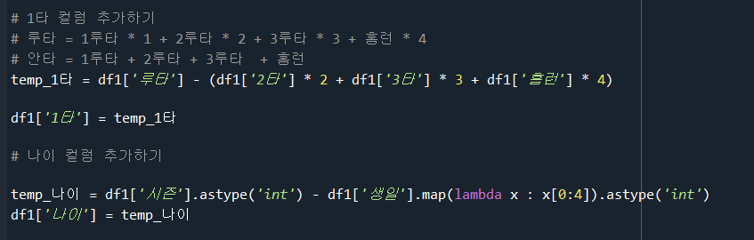
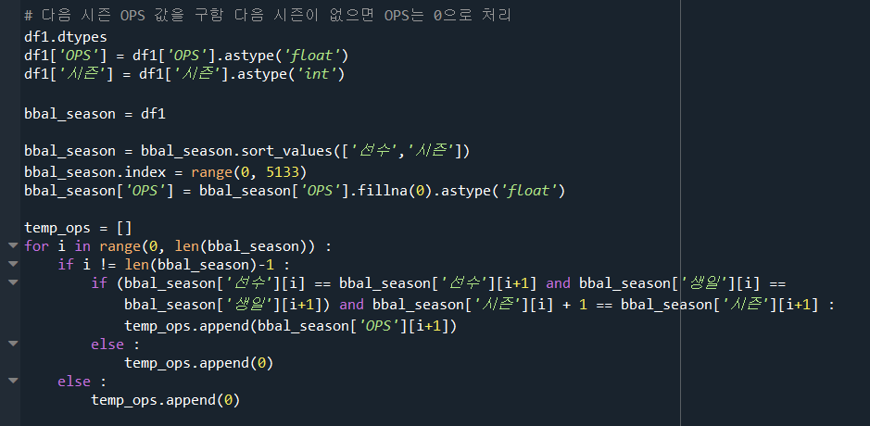
전처리
전처리
3. 루타 컬럼 추가
4. 타깃 변수(next_ops) 생성

Slide 12
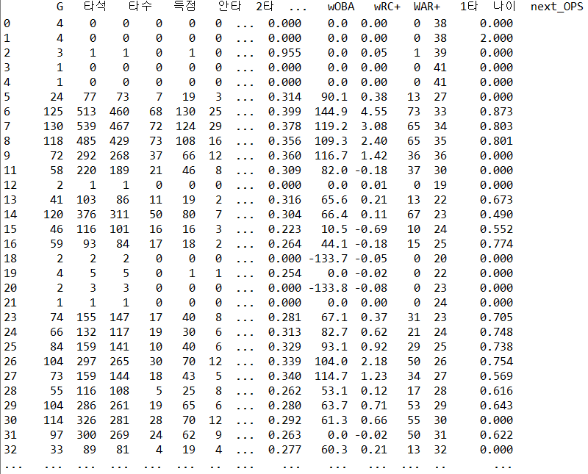
전처리
전처리
최종 데이터셋

Slide 13
03
03
OPS 예측

Slide 14
OPS 분석
OPS 분석
변수 선택
1. 전체 데이터셋
2. 높은 상관관계 – 10개
3. 교호작용
4. SelectPercentile
5. PCA
6. 교호작용 + PCA
분석 모델
Linear Regression
Support Vector
Random Forest
KNN
XGboost
파라미터 튜닝닝
GridSeachCV
+
Stacking
예측 결과
* Stacking : 상위권 랭커들이 사용하는 알고리즘으로 여러 모델들의 장점을 하나로 합해 새로운 모델을 만드는 방법

Slide 15
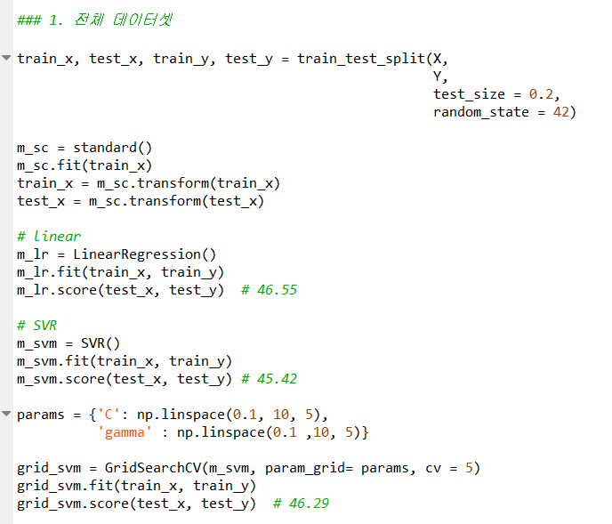
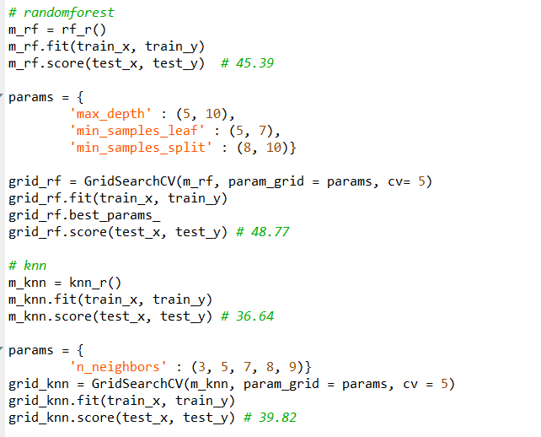
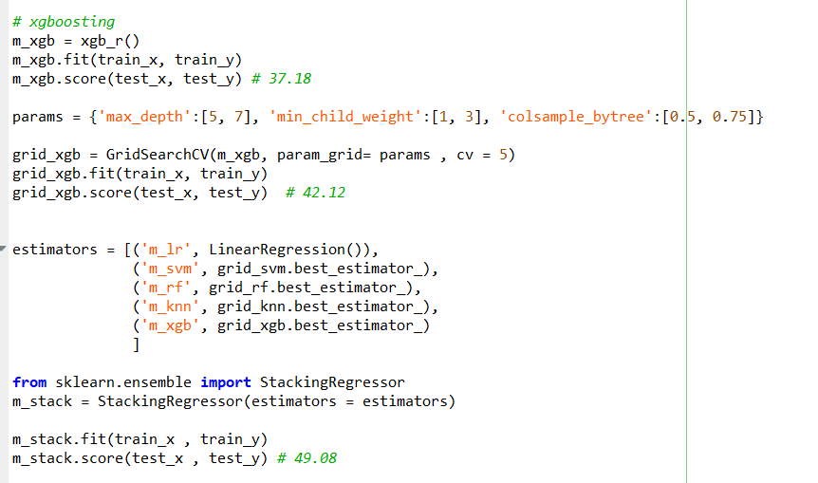
1. 전체 데이터 셋
1. 전체 데이터 셋
* 전체 데이터셋에 대한 분석
 | 전체
Linear Regression | 46.55
Support Vector Machine | 46.29
Random Forset | 48.77
KNN | 39.82
XGboost | 42.12
STACKING | 47.48

Slide 16
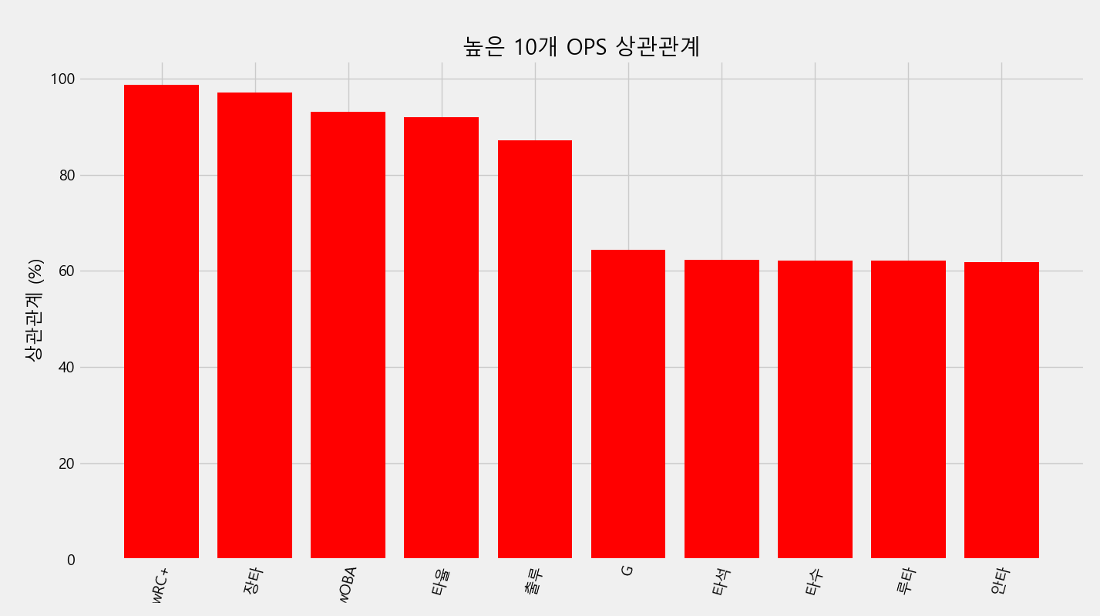
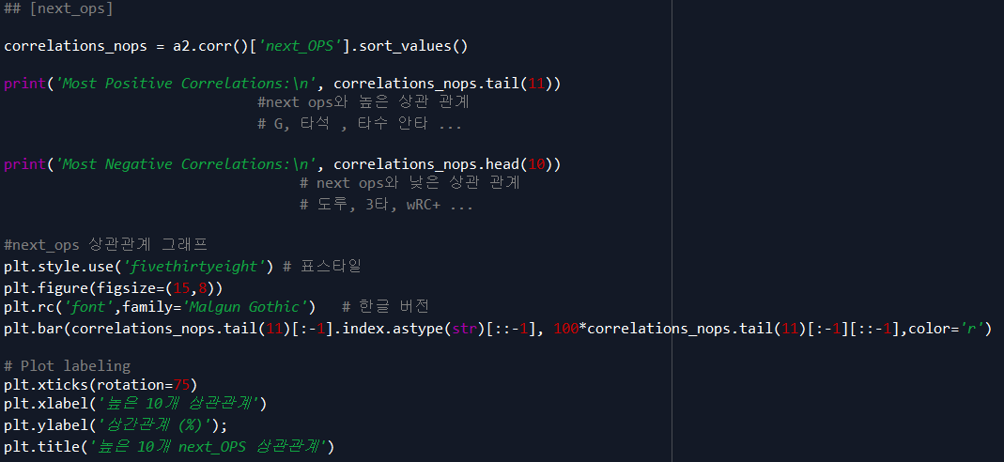
2. 상관관계
상위 10개
2. 상관관계
상위 10개
OPS와 상관관계 높은 변수 5개

Slide 17
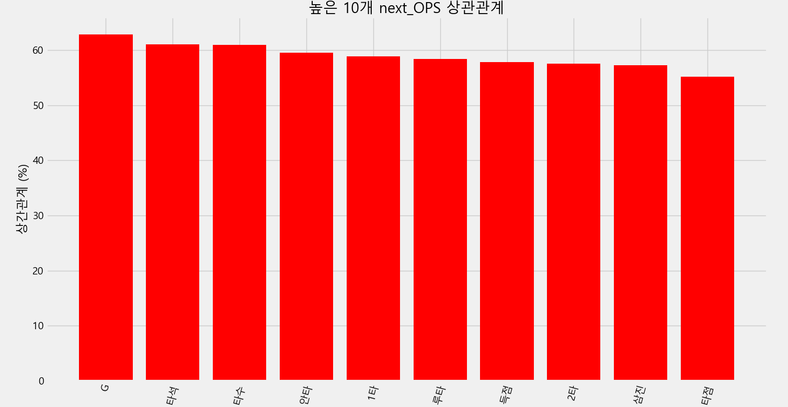
2. 상관관계
상위 10개
2. 상관관계
상위 10개
next_OPS와 상관관계 높은 변수 10개

Slide 18
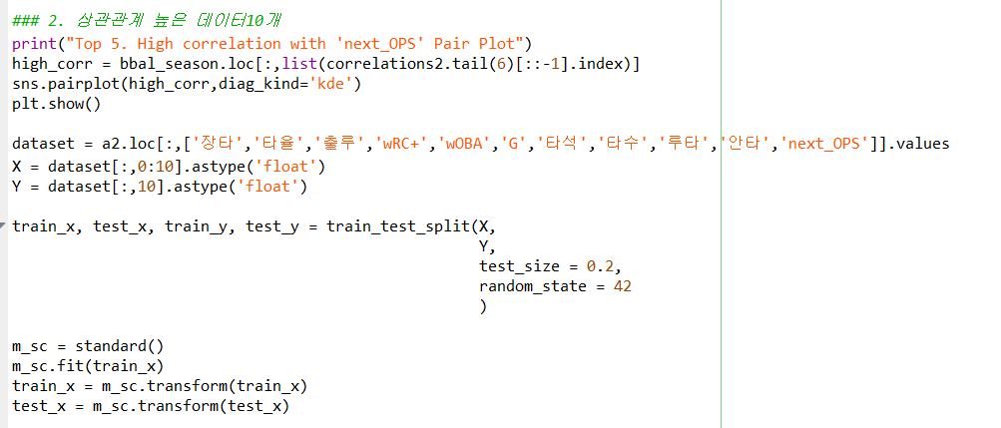
2. 상관관계
상위 10개
2. 상관관계
상위 10개
OPS와 상관관계 높은 변수 5개 + next_OPS와 상관관계 높은 변수 5개
10개의 설명변수 선택 : 장타, 타율, 출루, WRC+, G, 타석, 타수, 루타, 안타, next_OPS
모델 | 상관분석
Linear Regression | 46.45
Support Vector Machine | 46.29
Random Forset | 49.00
KNN | 39.82
XGboost | 42.12
STACKING | 48.75

Slide 19
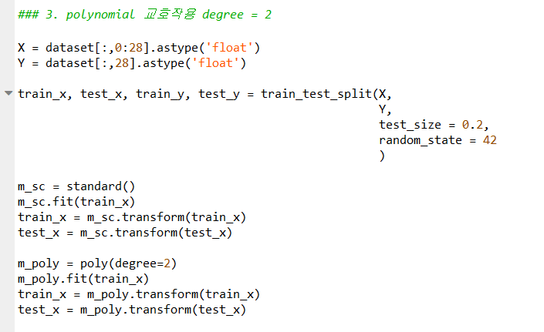
3. 교호 작용
3. 교호 작용
모델 | poly
Linear Regression | 46.45
Support Vector Machine | 34.47
Random Forset | 45.85
KNN | 36.21
XGboost | 37.49
STACKING | 48.41

Slide 20
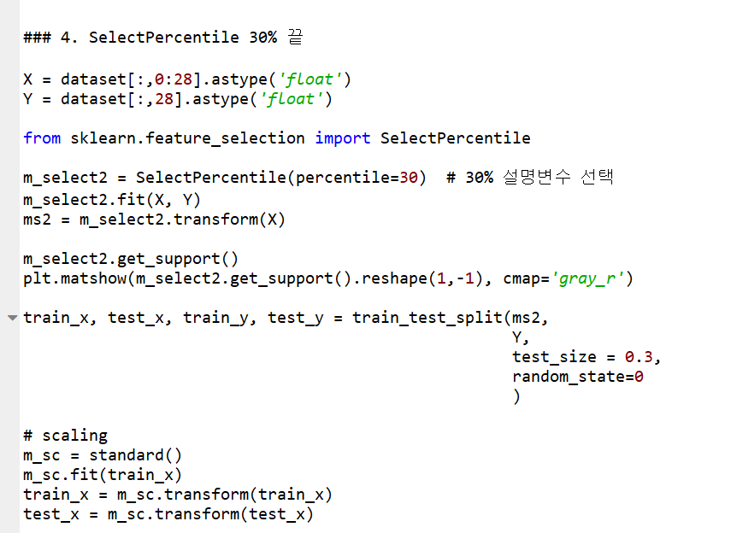
4. SelectPercentile
4. SelectPercentile
모델 | Select Percentile
Linear Regression | 33.97
Support Vector Machine | 31.27
Random Forset | 36.79
KNN | 32.52
XGboost | 30.54
STACKING | 36.85

Slide 21
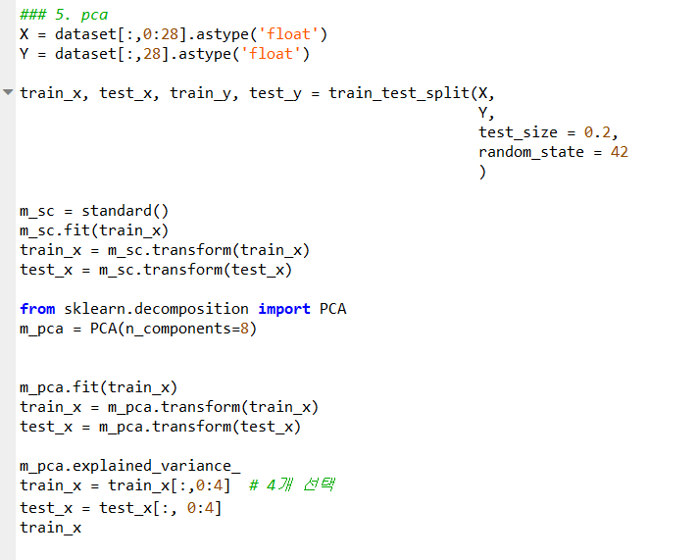
5. PCA
5. PCA
모델 | pca
Linear Regression | 46.45
Support Vector Machine | 44.71
Random Forset | 46.10
KNN | 43.20
XGboost | 40.34
STACKING | 47.08

Slide 22
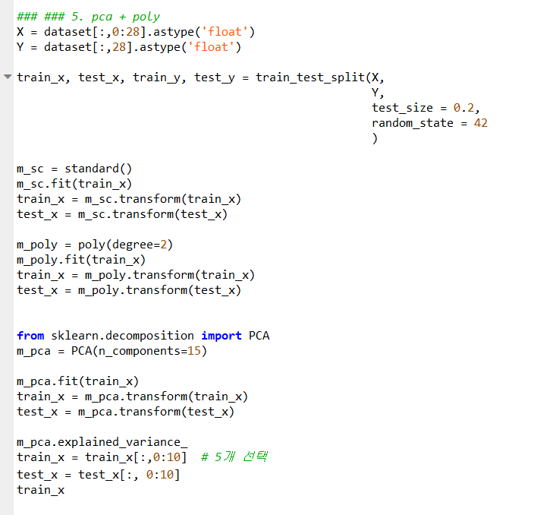
6. PCA + POLY
6. PCA + POLY
모델 | Pca+poly
Linear Regression | 32.24
Support Vector Machine | 42.80
Random Forset | 44.08
KNN | 38.06
XGboost | 33.39
STACKING | 45.32

Slide 23
결과요약
결과요약
모델 | 전체 | 상관분석 | poly | Select Percentile | pca | Pca+poly
Linear Regression | 46.55 | 46.45 | 46.45 | 33.97 | 46.45 | 32.24
Support Vector Machine | 46.29 | 46.29 | 34.47 | 31.27 | 44.71 | 42.80
Random Forset | 48.77 | 49.00 | 45.85 | 36.79 | 46.10 | 44.08
KNN | 39.82 | 39.82 | 36.21 | 32.52 | 43.20 | 38.06
XGboost | 42.12 | 42.12 | 37.49 | 30.54 | 40.34 | 33.39
STACKING | 47.48 | 48.75 | 48.41 | 36.85 | 47.08 | 45.32

Slide 24
데이터 활용
데이터 활용
* 데이터를 활용하여 타자들의 출루율과 장타율을 토대로 경기 멤버를 구성
* 선수들이 경기에 어떠한 영향력을 (승리 기여도) 펼치는지에 대한 예측을 통해 선수들의 가치를 평가
* 타자들의 성적 예측을 통해 다음 시즌 스토브리그에 활용
* 데이터 기준으로 유망주들의 발전 가능성과, 기존 선수들의 전성기 등을 예측
* 데이터를 활용하여 적절한 선수 라인업 구성 및 교체 전략 수립
* 데이터를 통해 선수들의 효과적인 타격법 제안 및 솔루션 제공

Slide 25
감사합니다

